Slide 1

封面
01
Notes:
內容與作品圖片整理自李宛容提供的 41 頁作品集 PDF，第 1 頁。

Slide 2
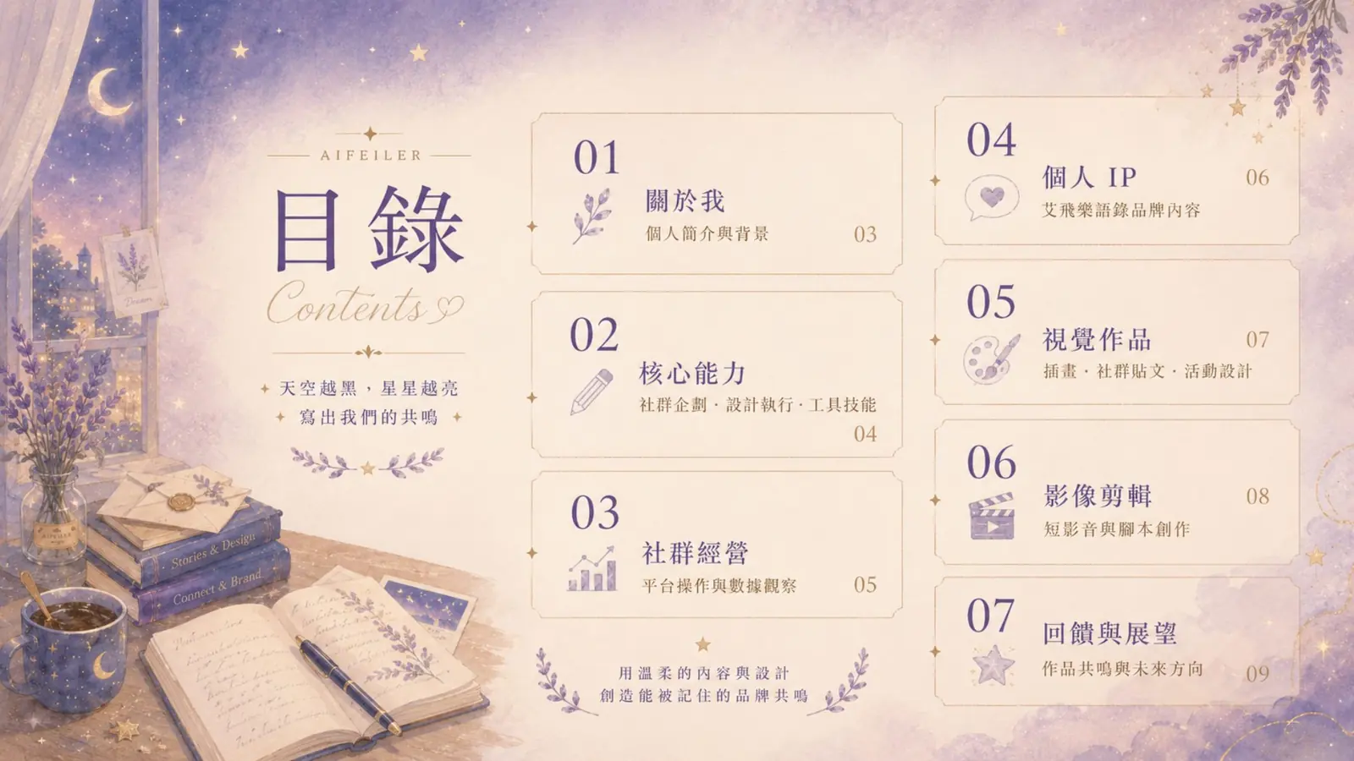
作品導覽
02
Notes:
內容與作品圖片整理自李宛容提供的 41 頁作品集 PDF，第 2 頁。

Slide 3
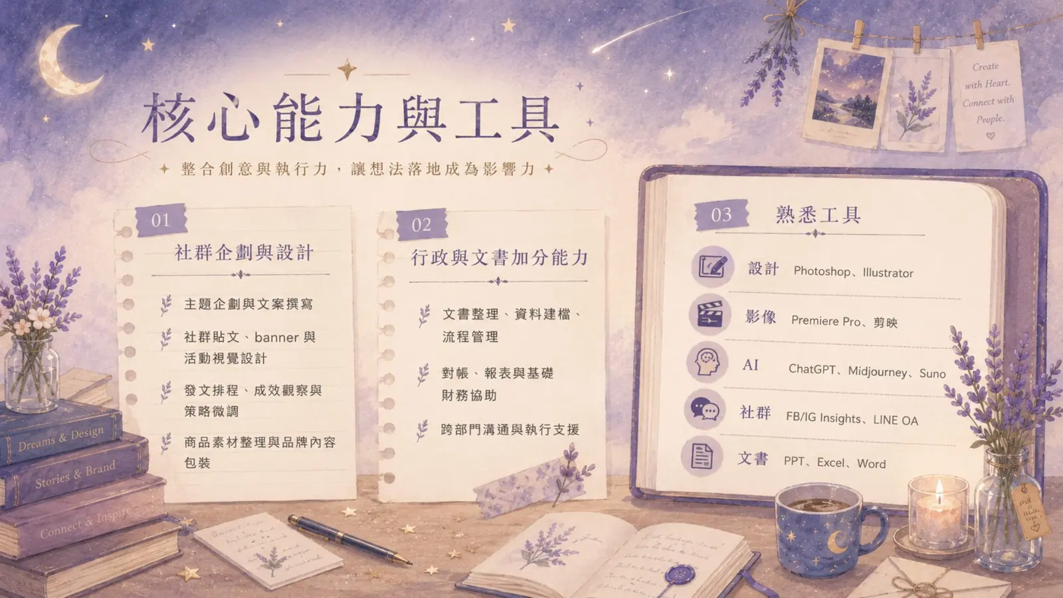
核心能力
03
Notes:
內容與作品圖片整理自李宛容提供的 41 頁作品集 PDF，第 3 頁。

Slide 4
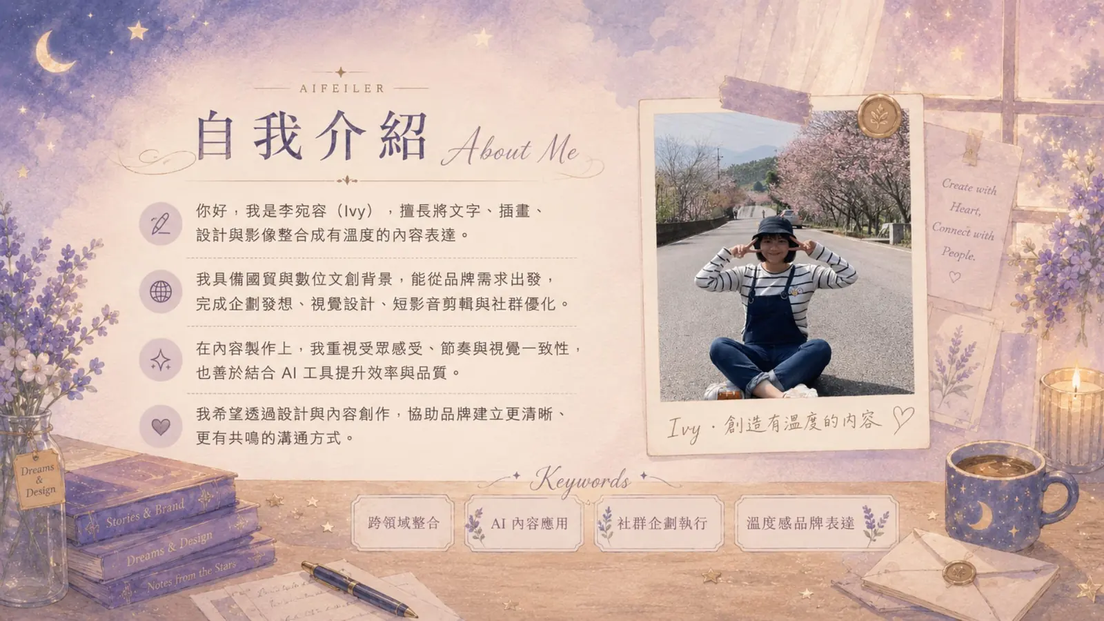
關於我
04
Notes:
內容與作品圖片整理自李宛容提供的 41 頁作品集 PDF，第 4 頁。

Slide 5
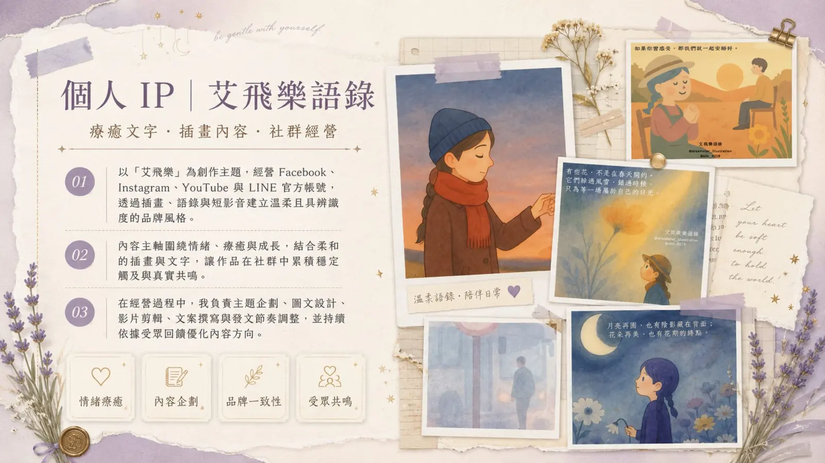
個人 IP
05
Notes:
內容與作品圖片整理自李宛容提供的 41 頁作品集 PDF，第 5 頁。

Slide 6
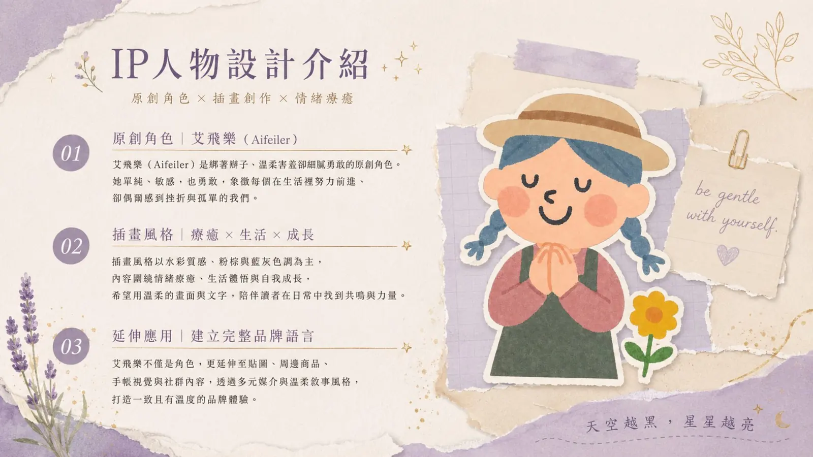
IP 人物設計
06
Notes:
內容與作品圖片整理自李宛容提供的 41 頁作品集 PDF，第 6 頁。

Slide 7
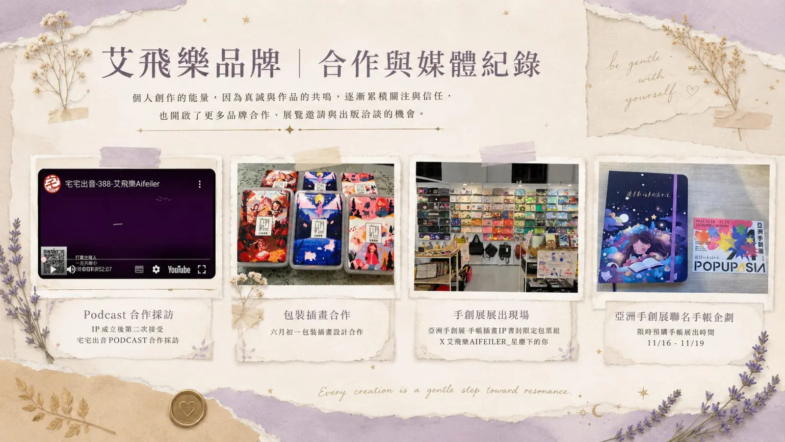
品牌與合作
07
Notes:
內容與作品圖片整理自李宛容提供的 41 頁作品集 PDF，第 7 頁。

Slide 8
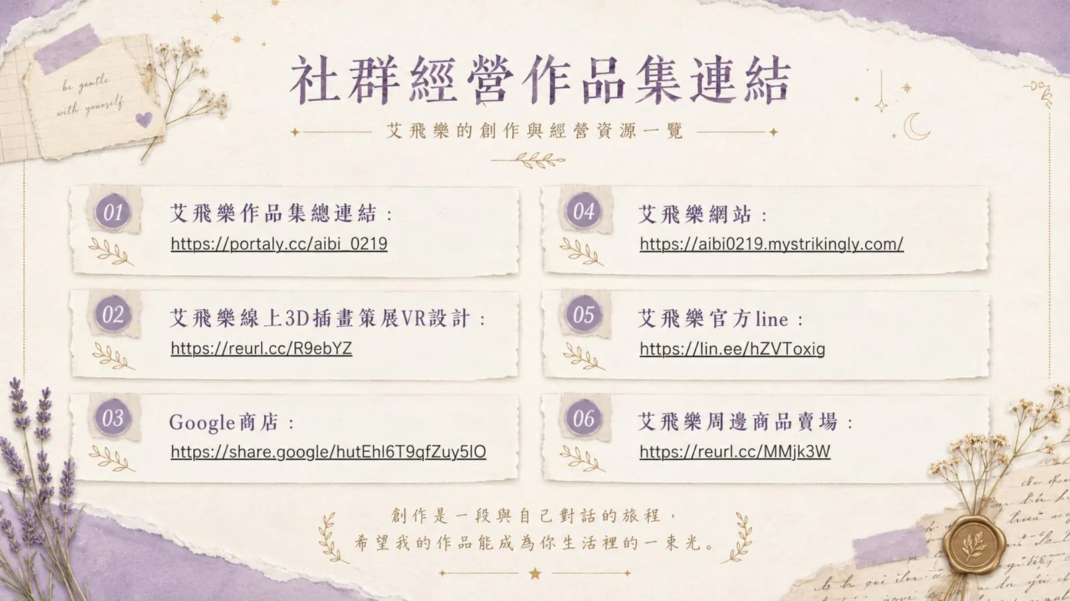
社群作品
08
Notes:
內容與作品圖片整理自李宛容提供的 41 頁作品集 PDF，第 8 頁。

Slide 9
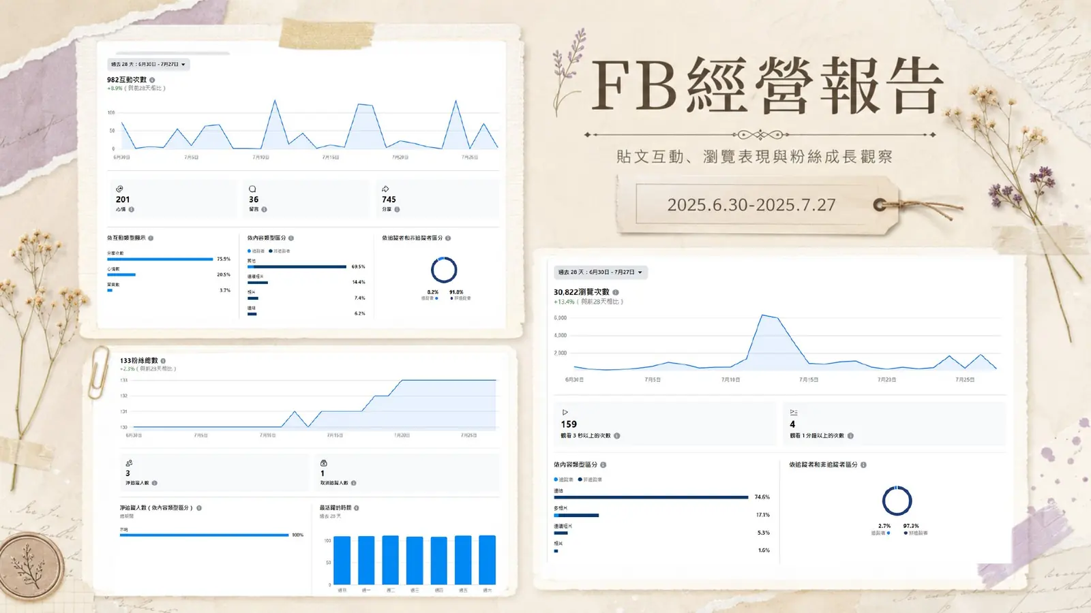
社群經營
09
Notes:
內容與作品圖片整理自李宛容提供的 41 頁作品集 PDF，第 9 頁。

Slide 10
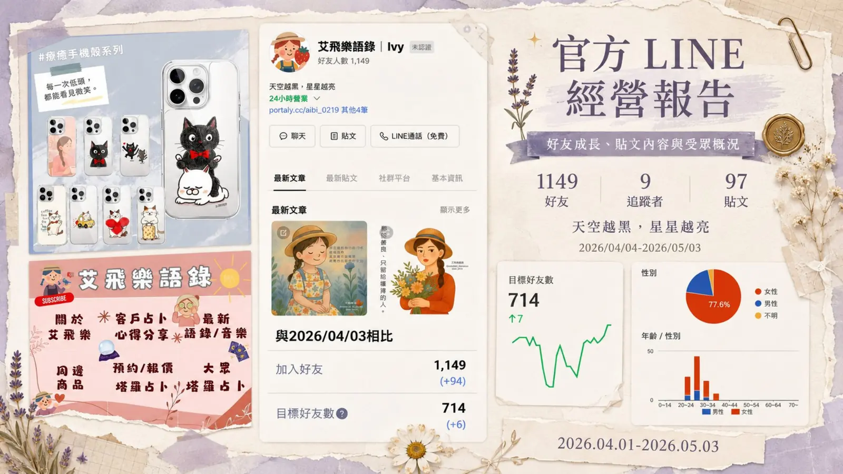
社群經營
10
Notes:
內容與作品圖片整理自李宛容提供的 41 頁作品集 PDF，第 10 頁。

Slide 11
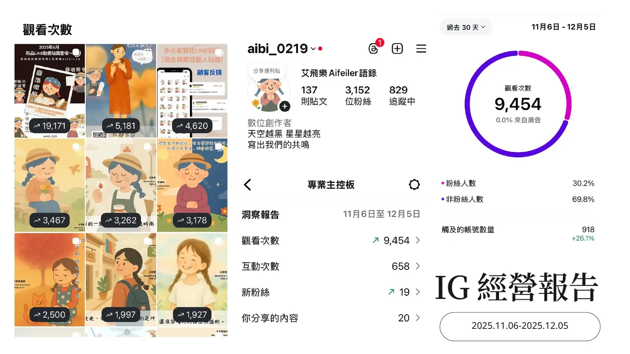
社群經營
11
Notes:
內容與作品圖片整理自李宛容提供的 41 頁作品集 PDF，第 11 頁。

Slide 12
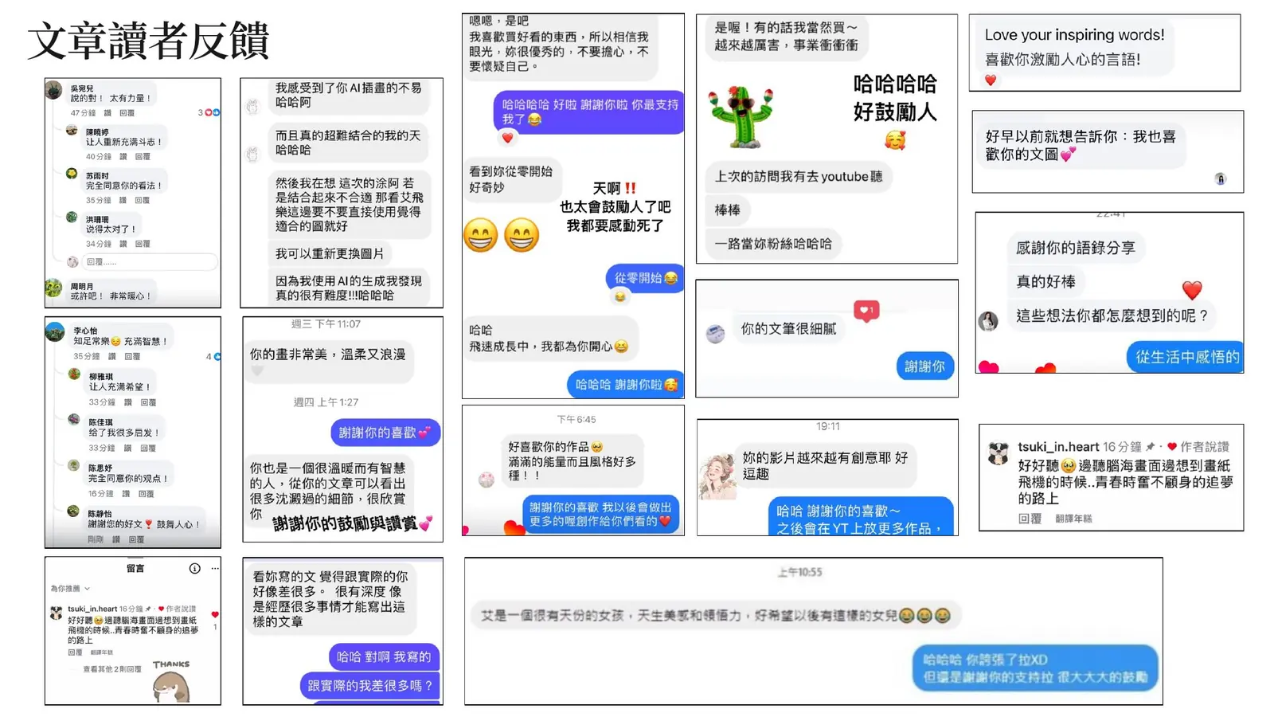
內容企劃
12
Notes:
內容與作品圖片整理自李宛容提供的 41 頁作品集 PDF，第 12 頁。

Slide 13
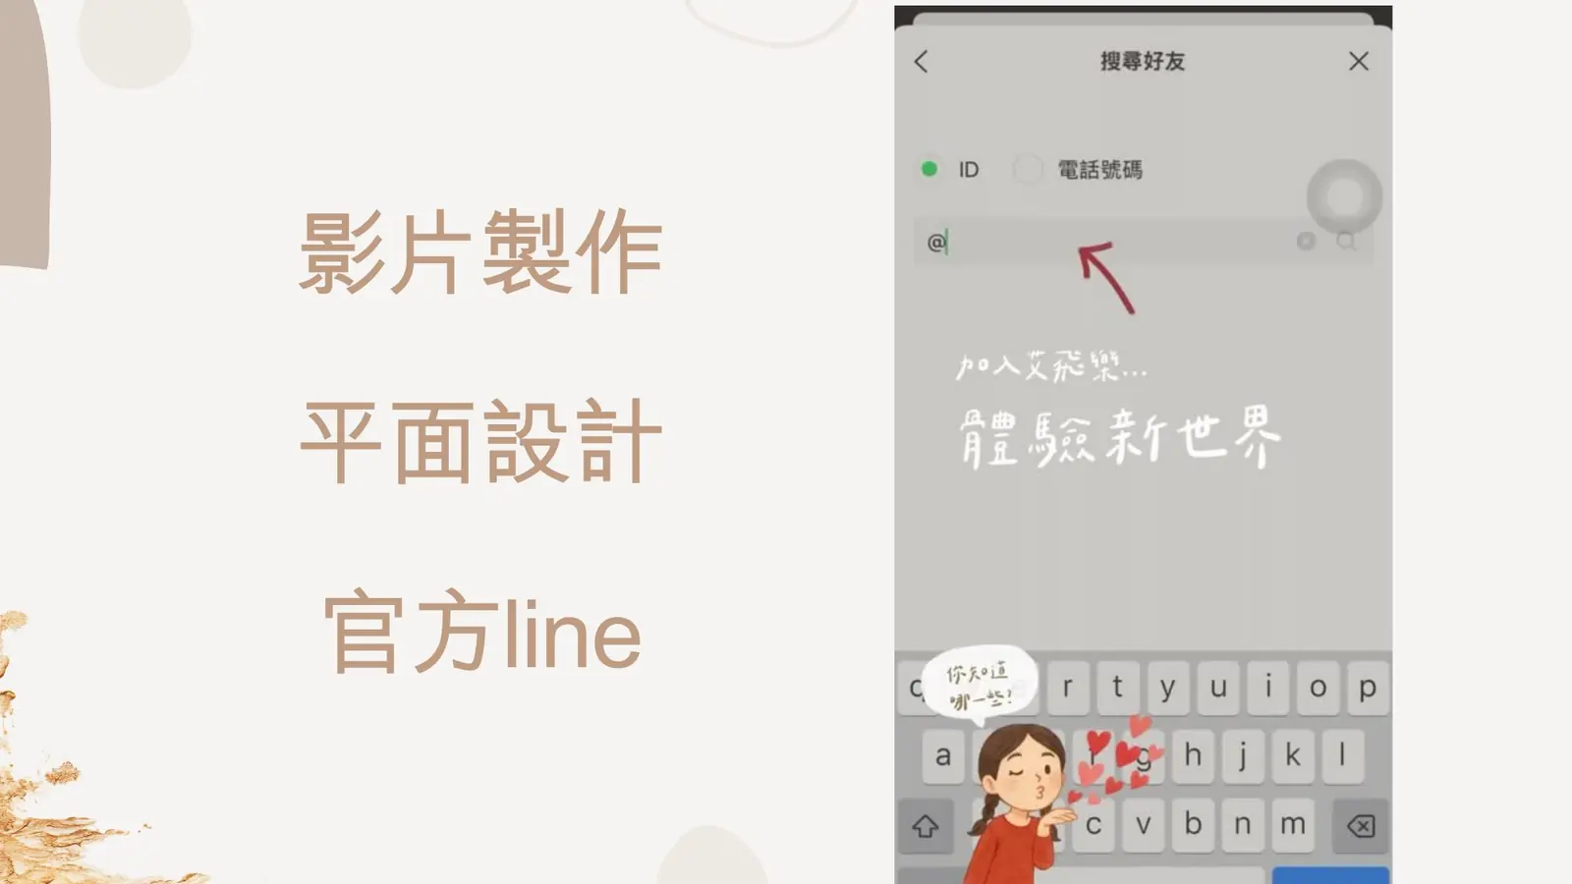
影音與設計
13
Notes:
內容與作品圖片整理自李宛容提供的 41 頁作品集 PDF，第 13 頁。

Slide 14
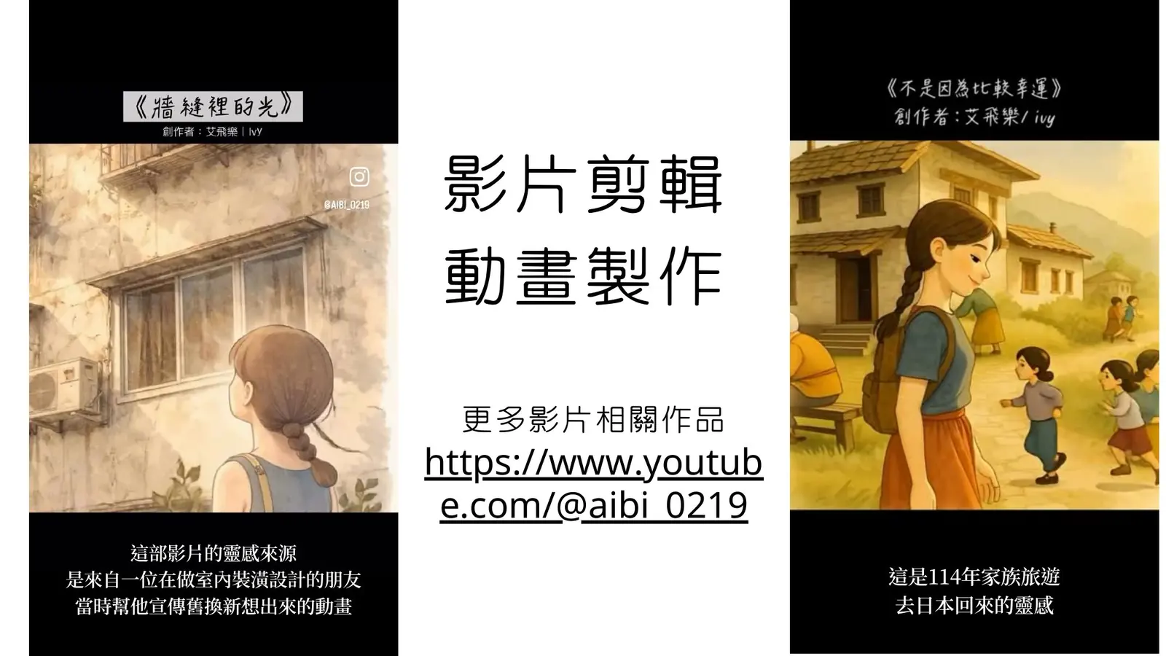
影片剪輯
14
Notes:
內容與作品圖片整理自李宛容提供的 41 頁作品集 PDF，第 14 頁。

Slide 15

AI IP 企劃
15
Notes:
內容與作品圖片整理自李宛容提供的 41 頁作品集 PDF，第 15 頁。

Slide 16
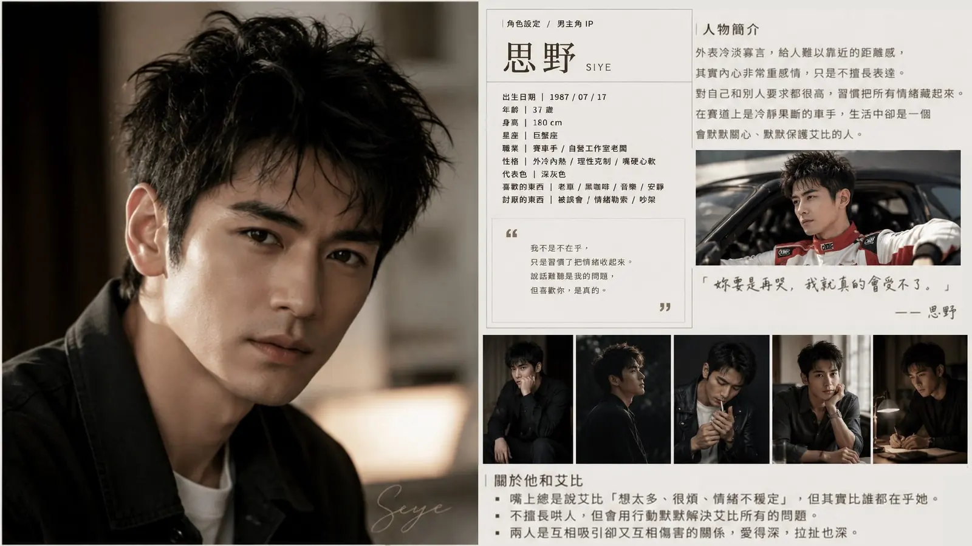
AI IP 企劃
16
Notes:
內容與作品圖片整理自李宛容提供的 41 頁作品集 PDF，第 16 頁。

Slide 17
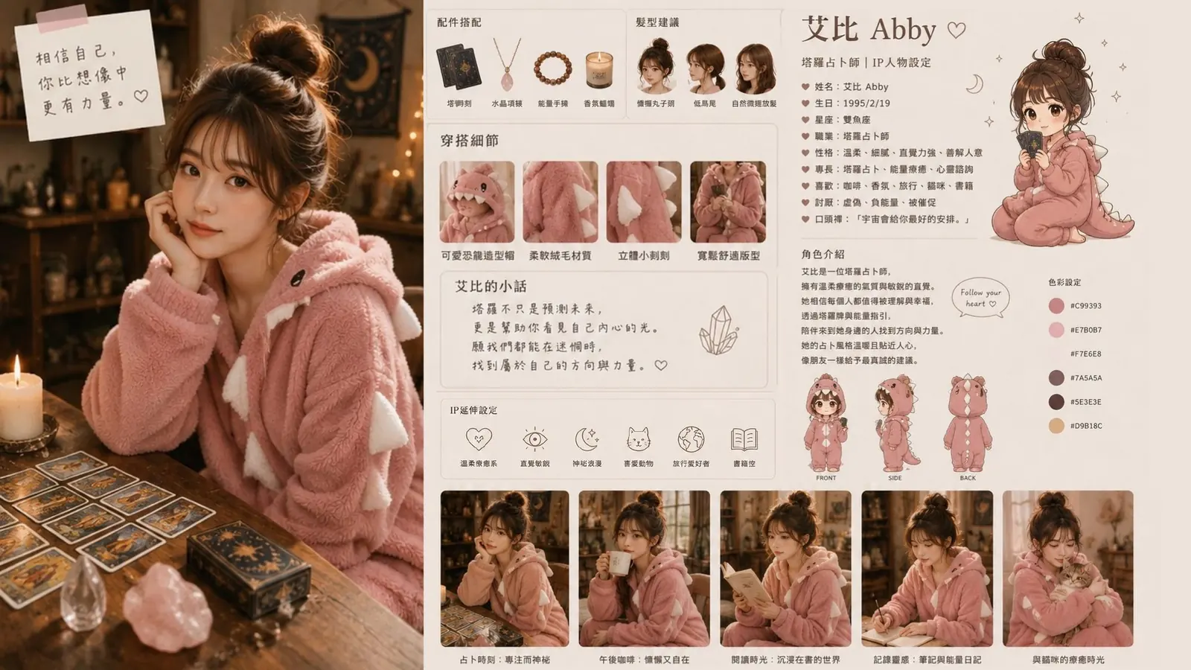
AI IP 企劃
17
Notes:
內容與作品圖片整理自李宛容提供的 41 頁作品集 PDF，第 17 頁。

Slide 18
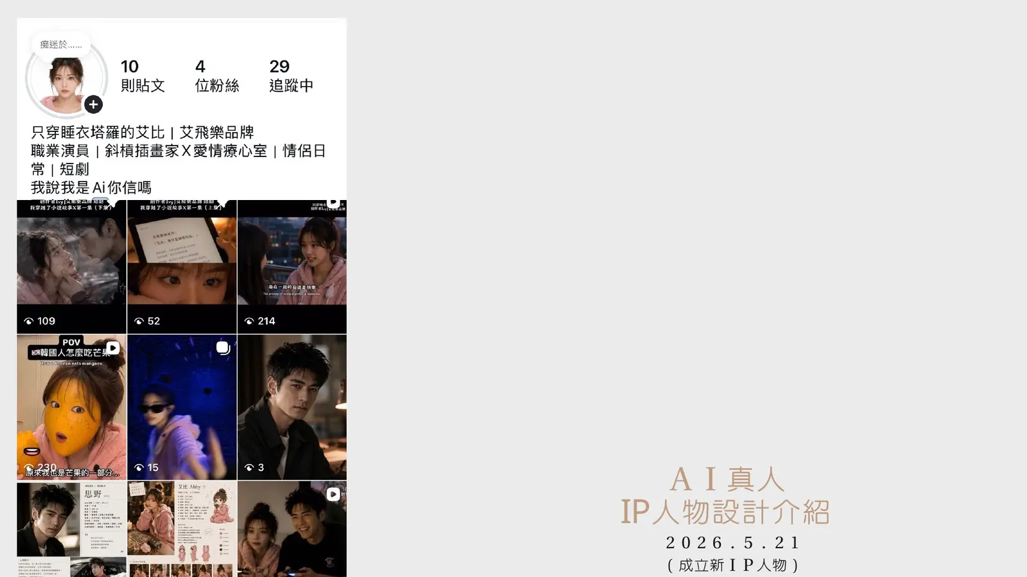
AI IP 企劃
18
Notes:
內容與作品圖片整理自李宛容提供的 41 頁作品集 PDF，第 18 頁。

Slide 19
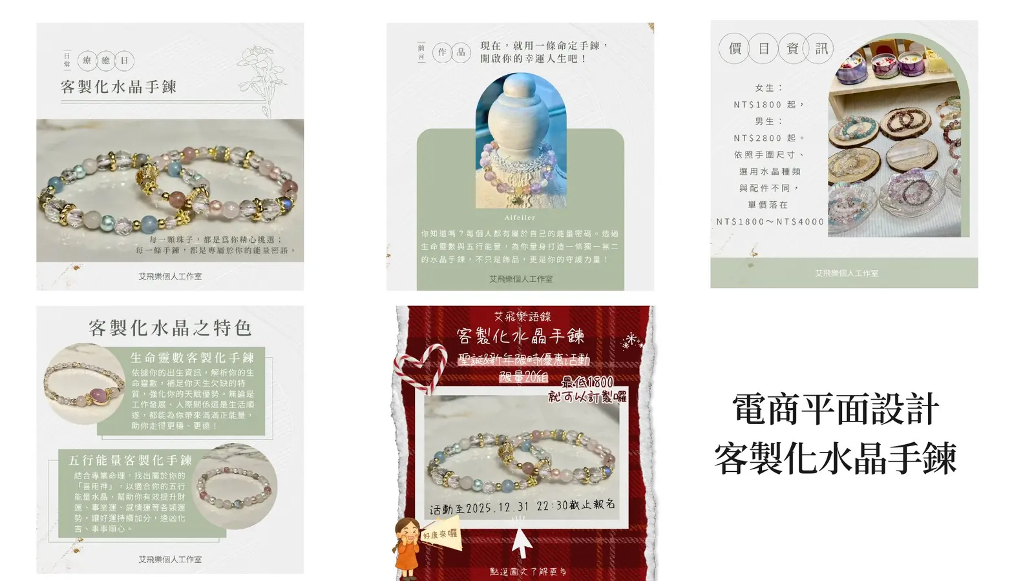
電商視覺
19
Notes:
內容與作品圖片整理自李宛容提供的 41 頁作品集 PDF，第 19 頁。

Slide 20
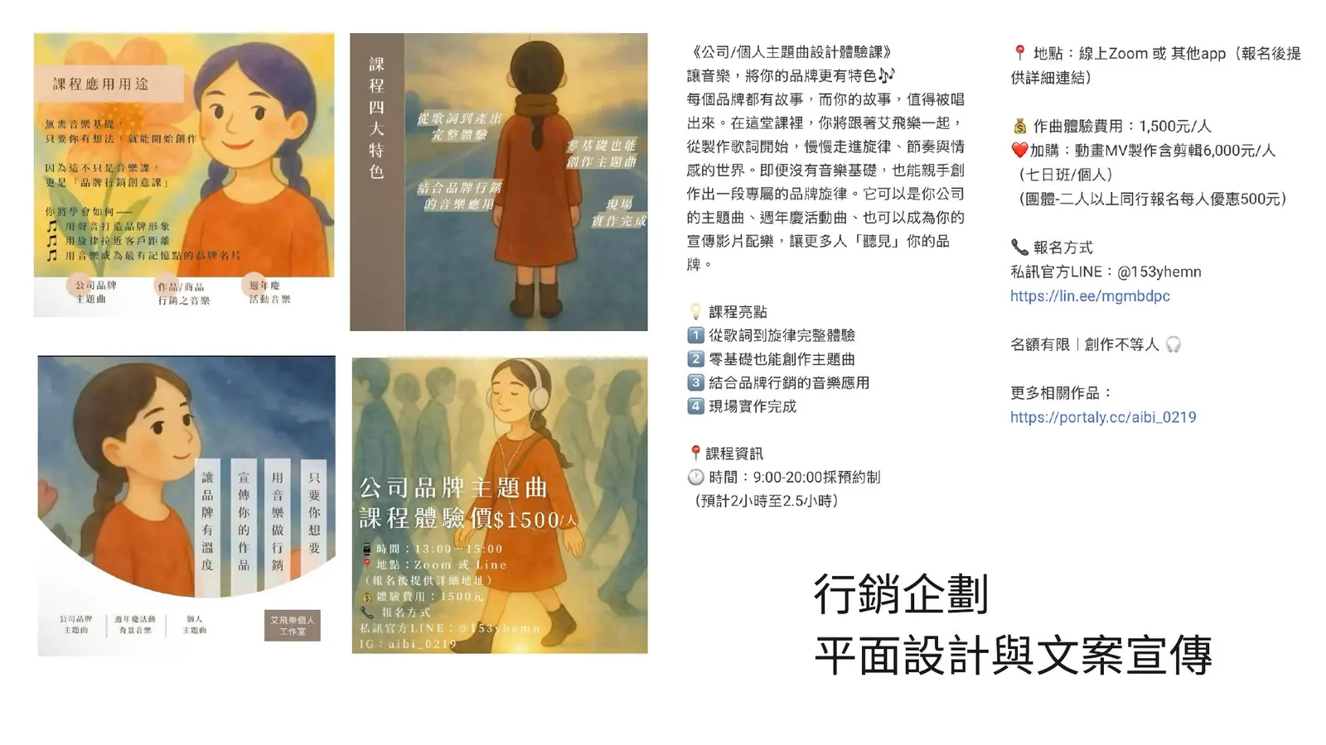
行銷企劃
20
Notes:
內容與作品圖片整理自李宛容提供的 41 頁作品集 PDF，第 20 頁。

Slide 21
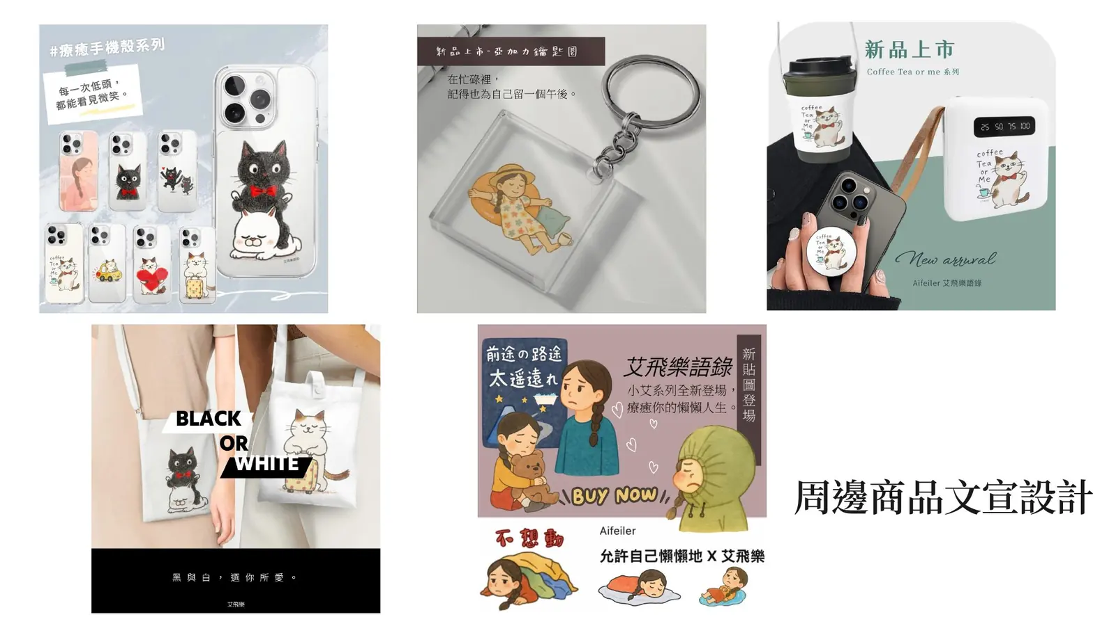
周邊商品
21
Notes:
內容與作品圖片整理自李宛容提供的 41 頁作品集 PDF，第 21 頁。

Slide 22
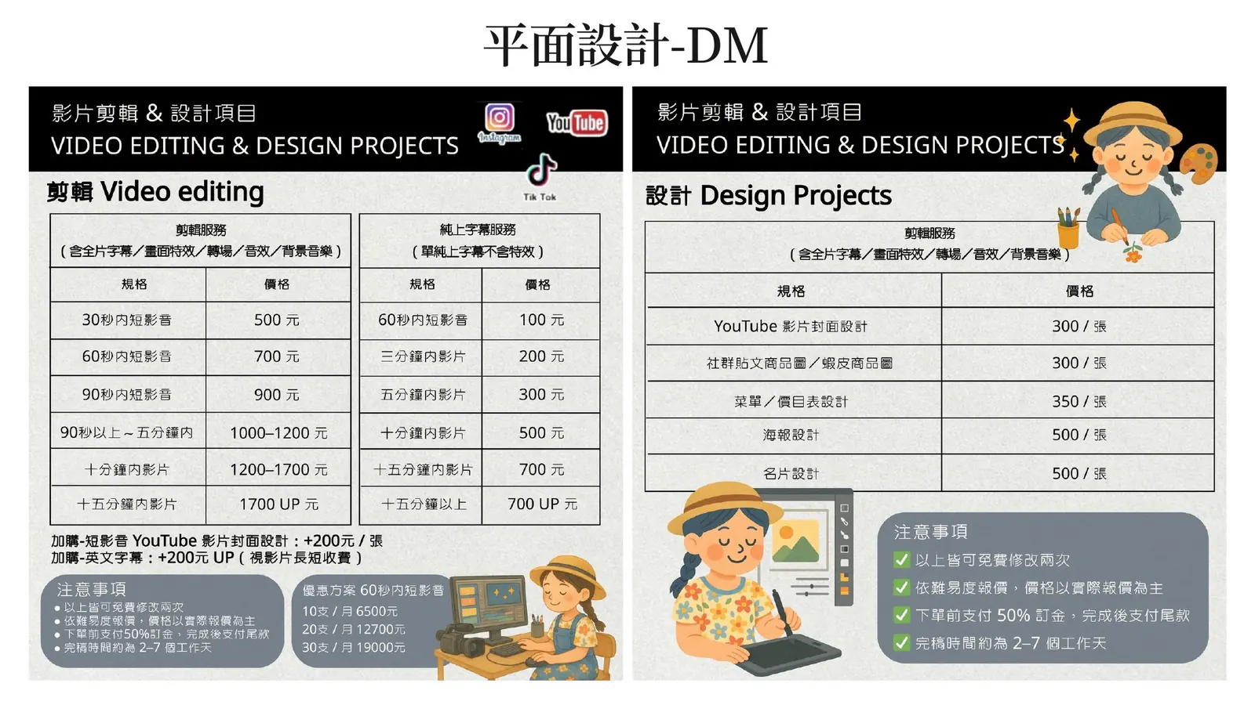
平面設計
22
Notes:
內容與作品圖片整理自李宛容提供的 41 頁作品集 PDF，第 22 頁。

Slide 23
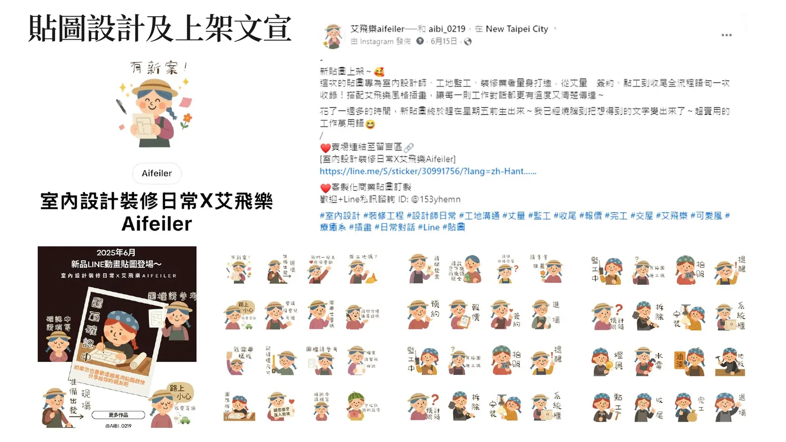
貼圖與長文
23
Notes:
內容與作品圖片整理自李宛容提供的 41 頁作品集 PDF，第 23 頁。

Slide 24
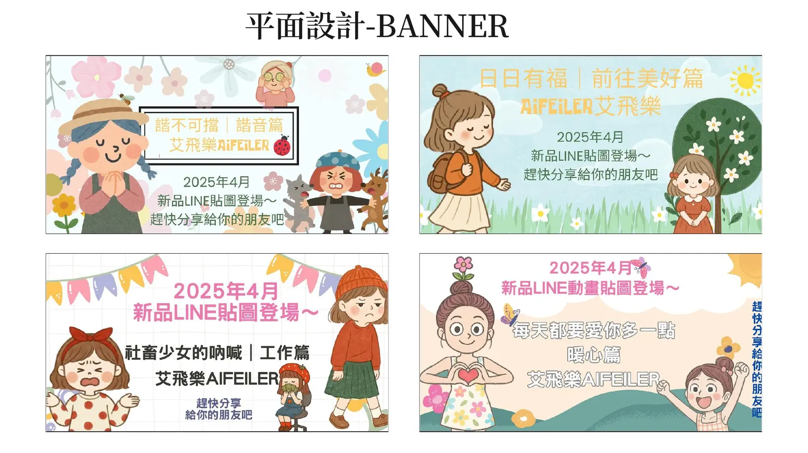
Banner 設計
24
Notes:
內容與作品圖片整理自李宛容提供的 41 頁作品集 PDF，第 24 頁。

Slide 25
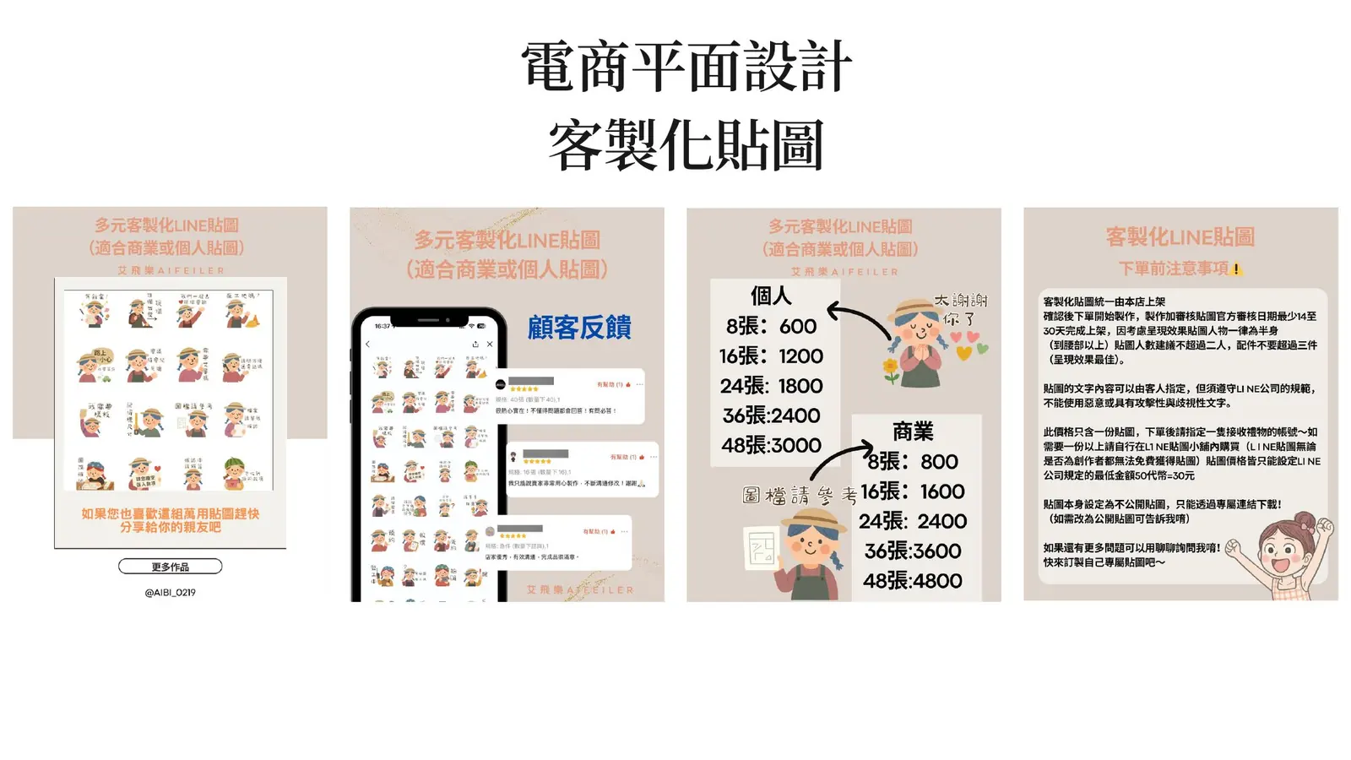
電商長圖
25
Notes:
內容與作品圖片整理自李宛容提供的 41 頁作品集 PDF，第 25 頁。

Slide 26
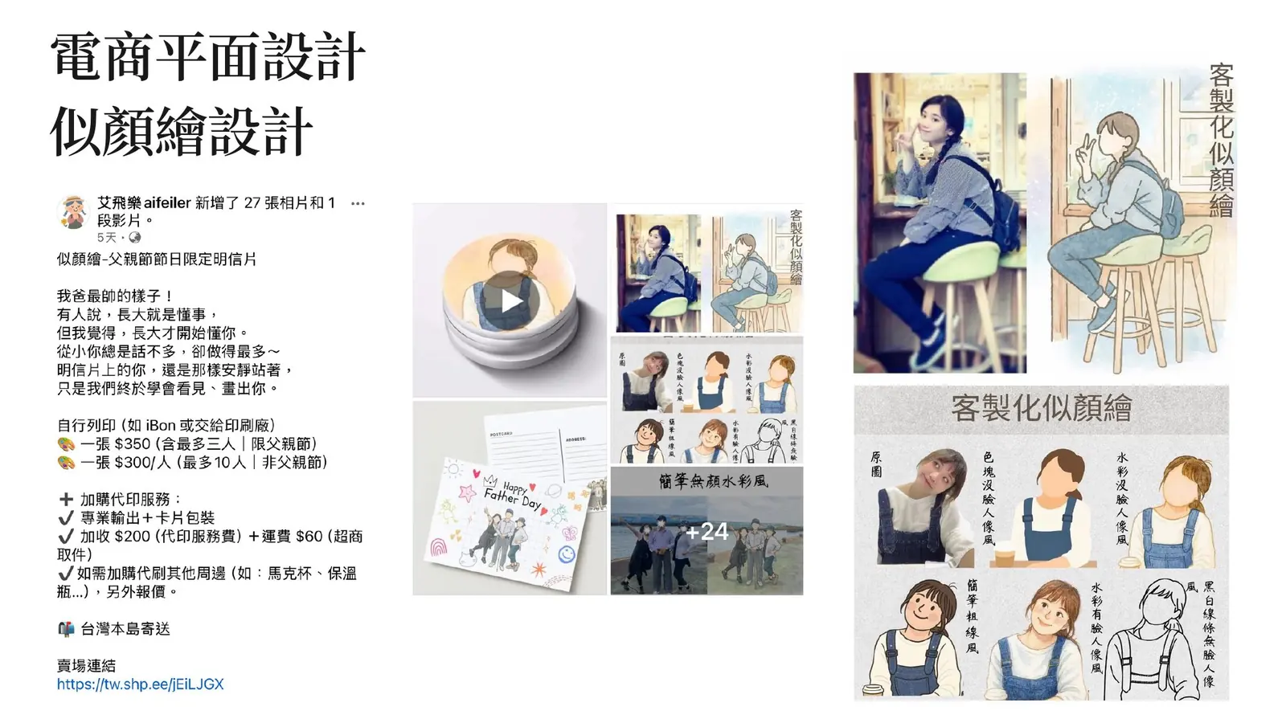
模擬設計
26
Notes:
內容與作品圖片整理自李宛容提供的 41 頁作品集 PDF，第 26 頁。

Slide 27
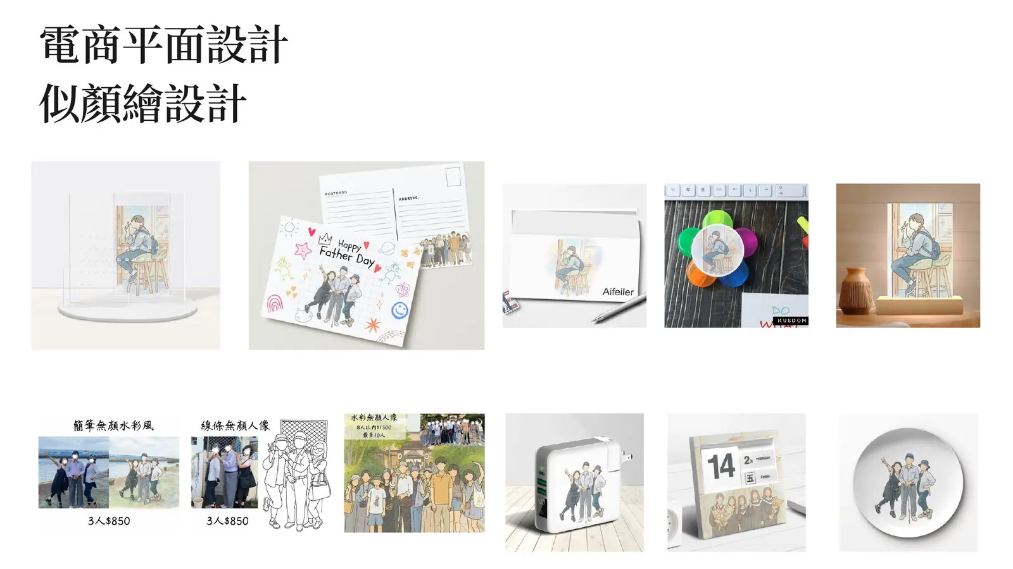
模擬設計
27
Notes:
內容與作品圖片整理自李宛容提供的 41 頁作品集 PDF，第 27 頁。

Slide 28
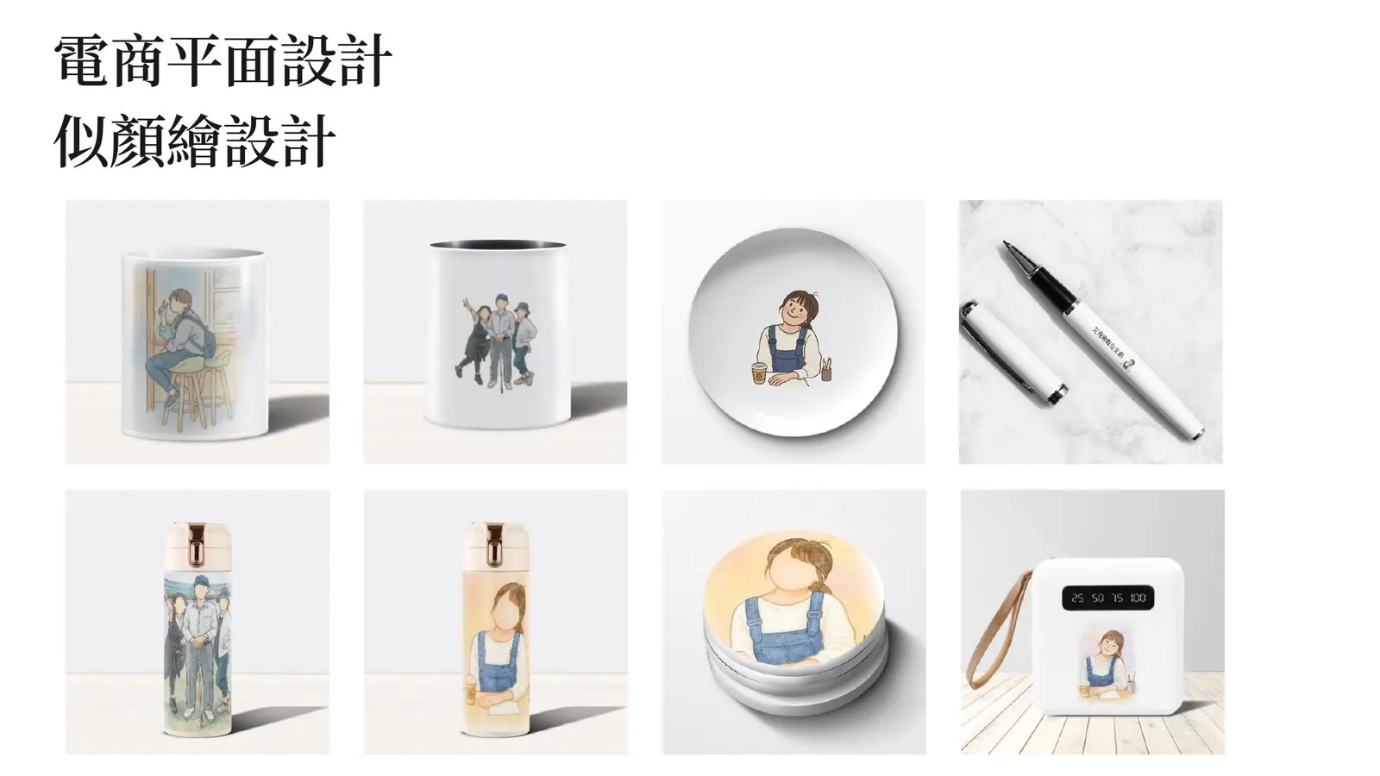
模擬設計
28
Notes:
內容與作品圖片整理自李宛容提供的 41 頁作品集 PDF，第 28 頁。

Slide 29
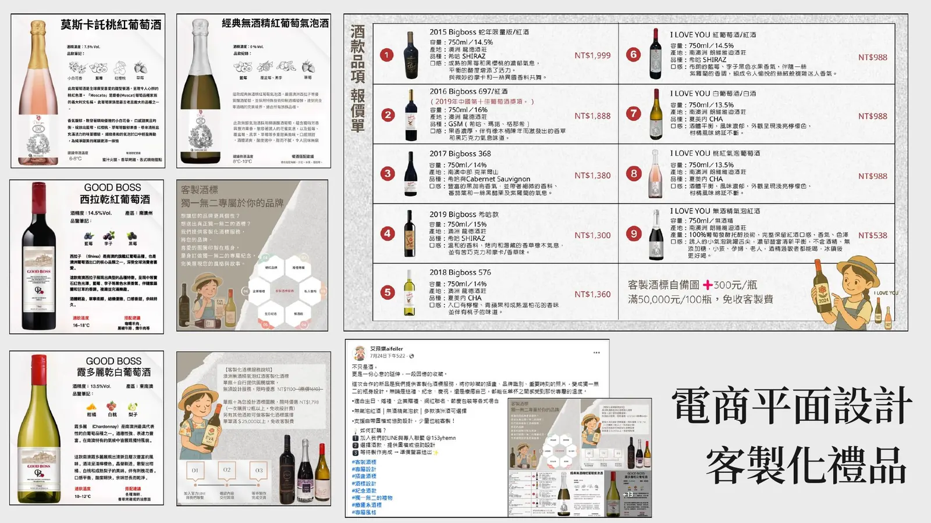
電商長圖
29
Notes:
內容與作品圖片整理自李宛容提供的 41 頁作品集 PDF，第 29 頁。

Slide 30
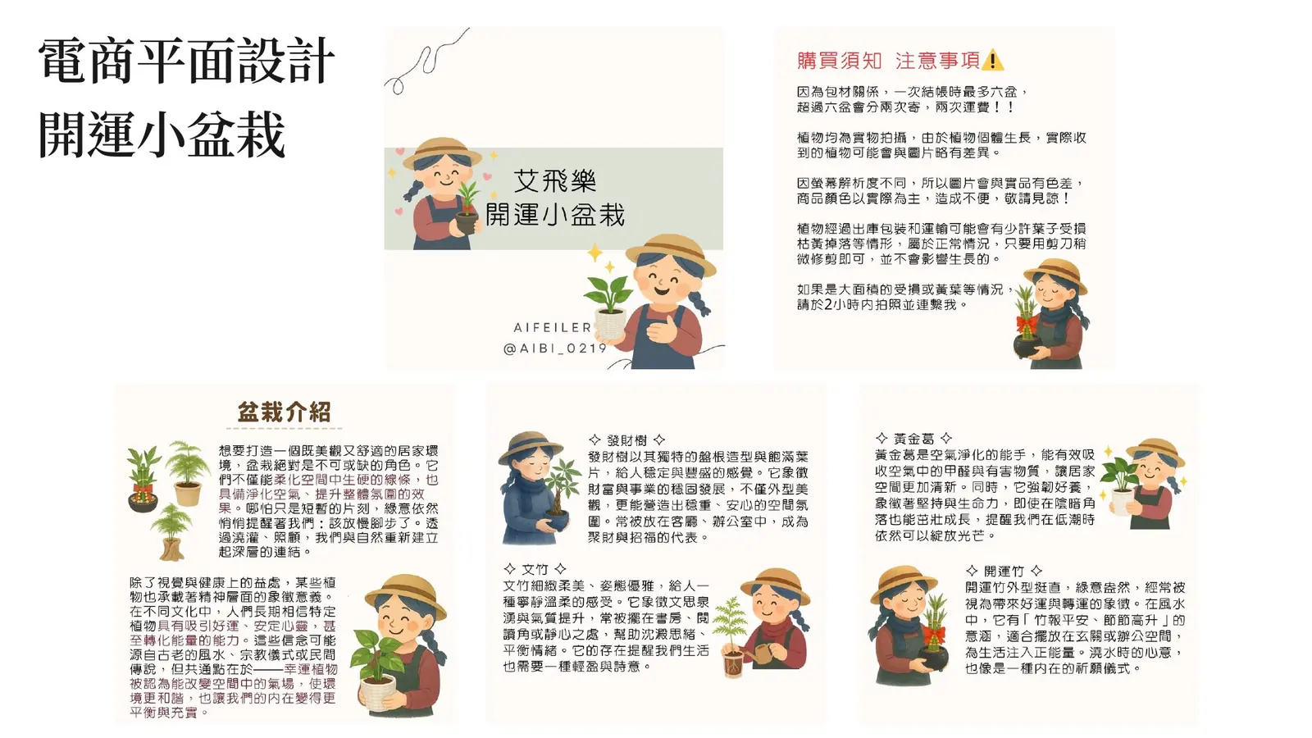
刊物設計
30
Notes:
內容與作品圖片整理自李宛容提供的 41 頁作品集 PDF，第 30 頁。

Slide 31
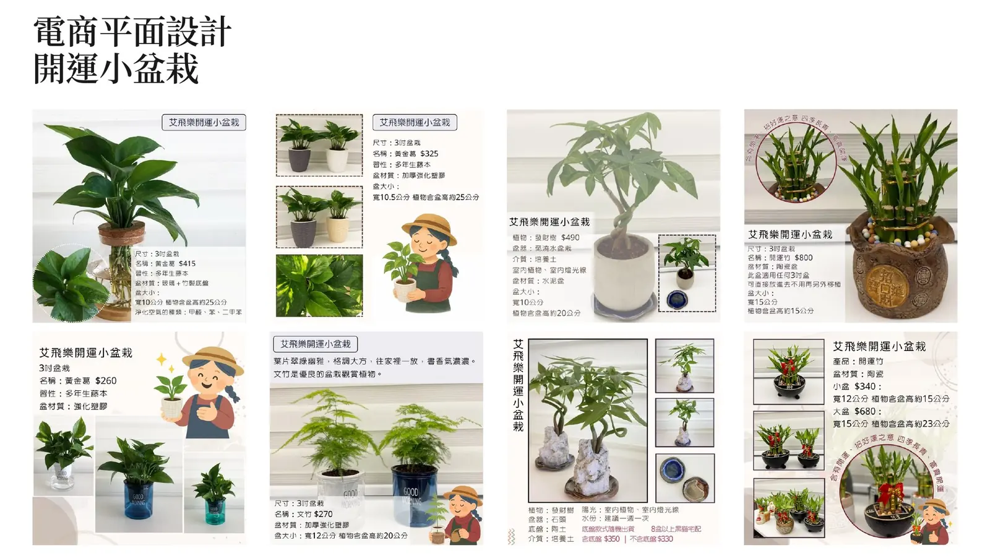
刊物設計
31
Notes:
內容與作品圖片整理自李宛容提供的 41 頁作品集 PDF，第 31 頁。

Slide 32
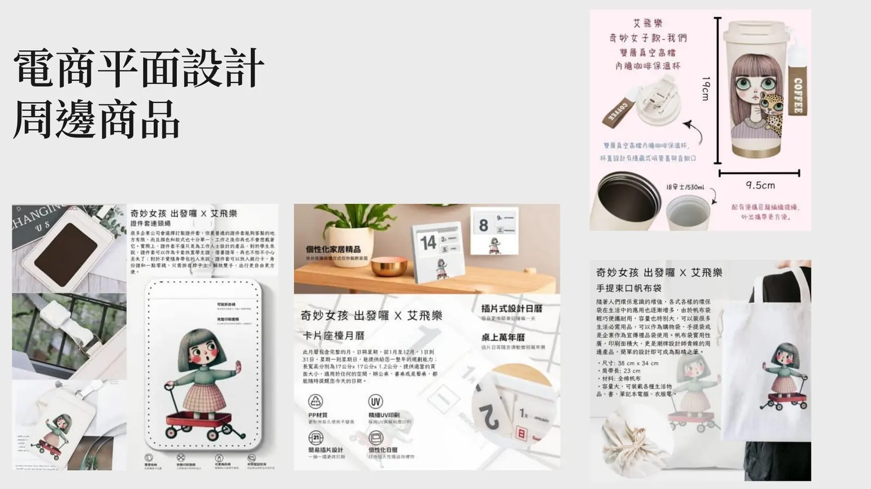
周邊商品
32
Notes:
內容與作品圖片整理自李宛容提供的 41 頁作品集 PDF，第 32 頁。

Slide 33
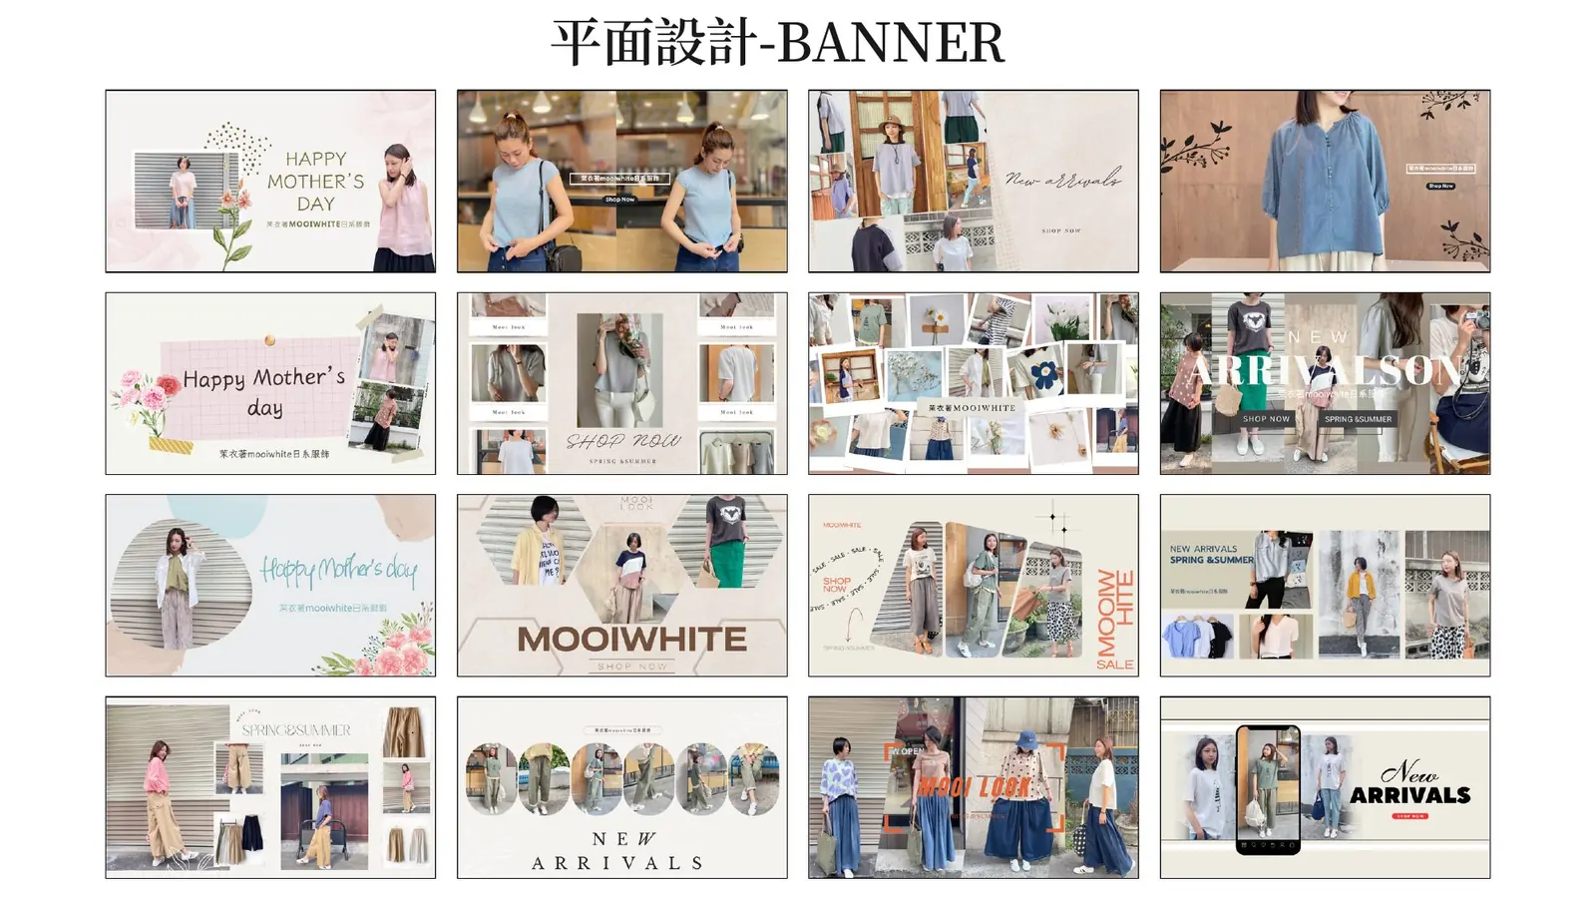
Banner 設計
33
Notes:
內容與作品圖片整理自李宛容提供的 41 頁作品集 PDF，第 33 頁。

Slide 34
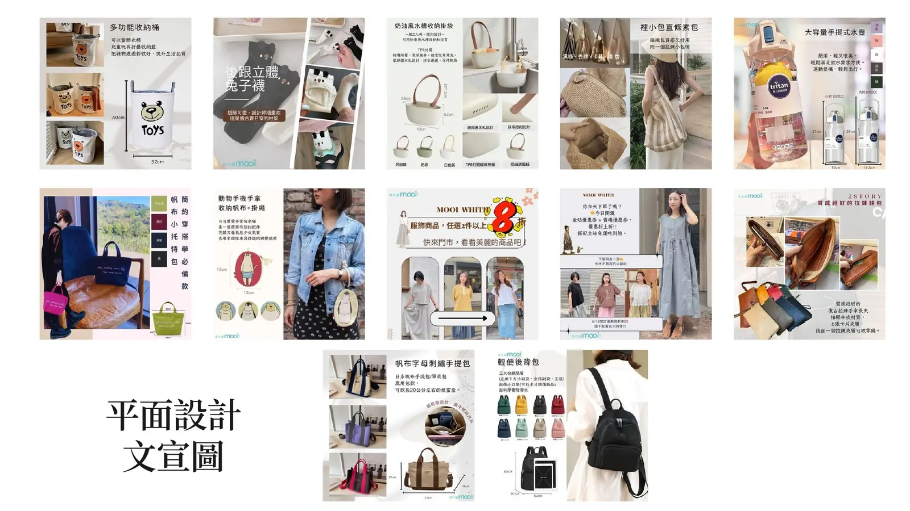
文宣設計
34
Notes:
內容與作品圖片整理自李宛容提供的 41 頁作品集 PDF，第 34 頁。

Slide 35
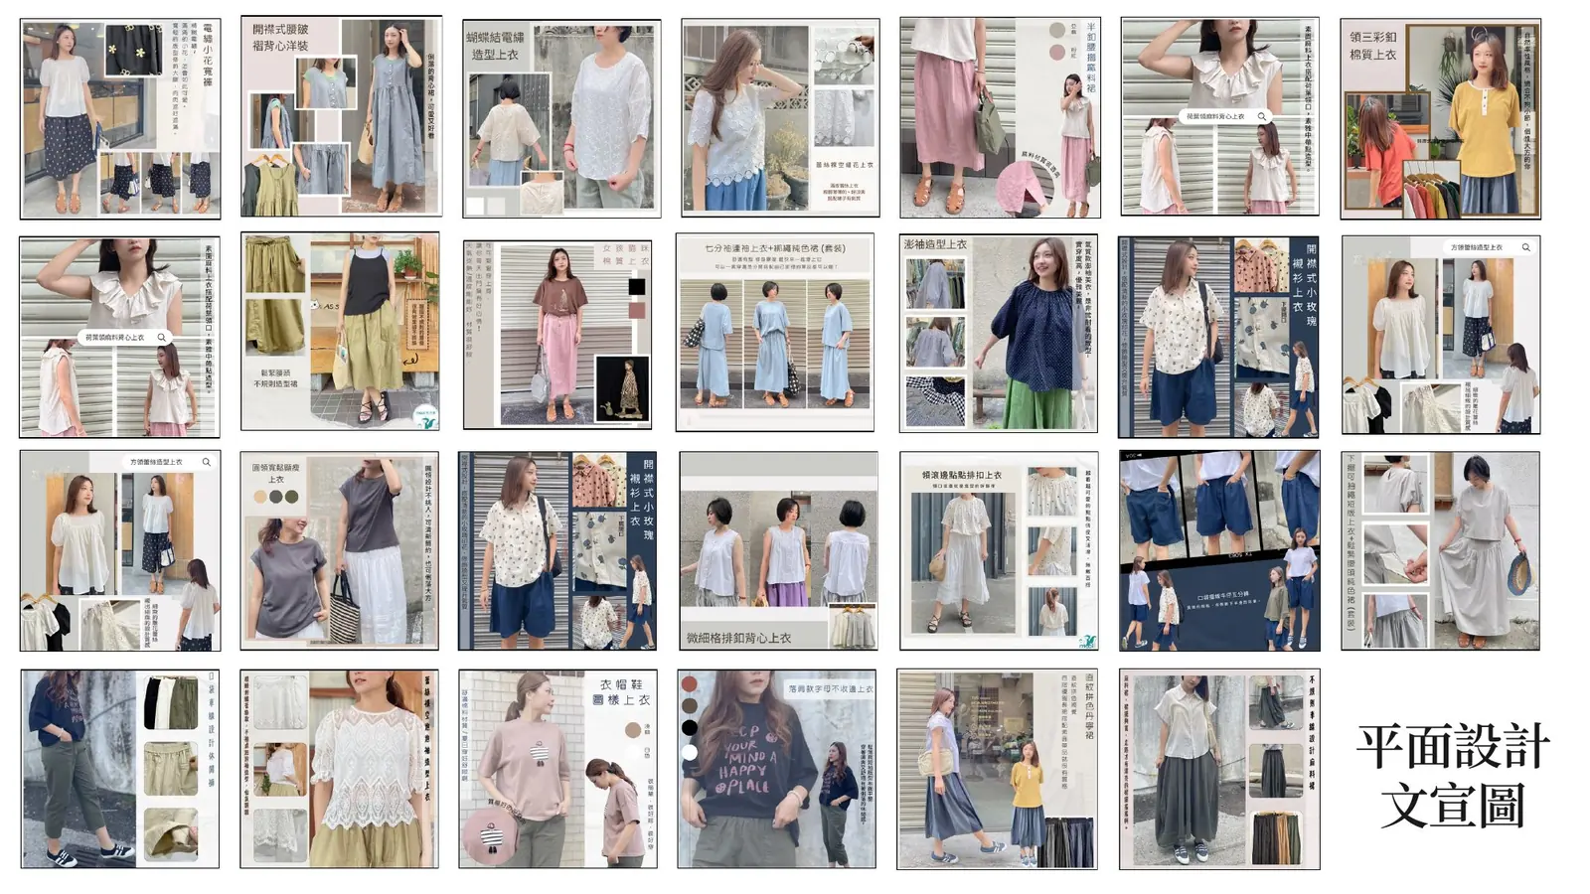
文宣設計
35
Notes:
內容與作品圖片整理自李宛容提供的 41 頁作品集 PDF，第 35 頁。

Slide 36
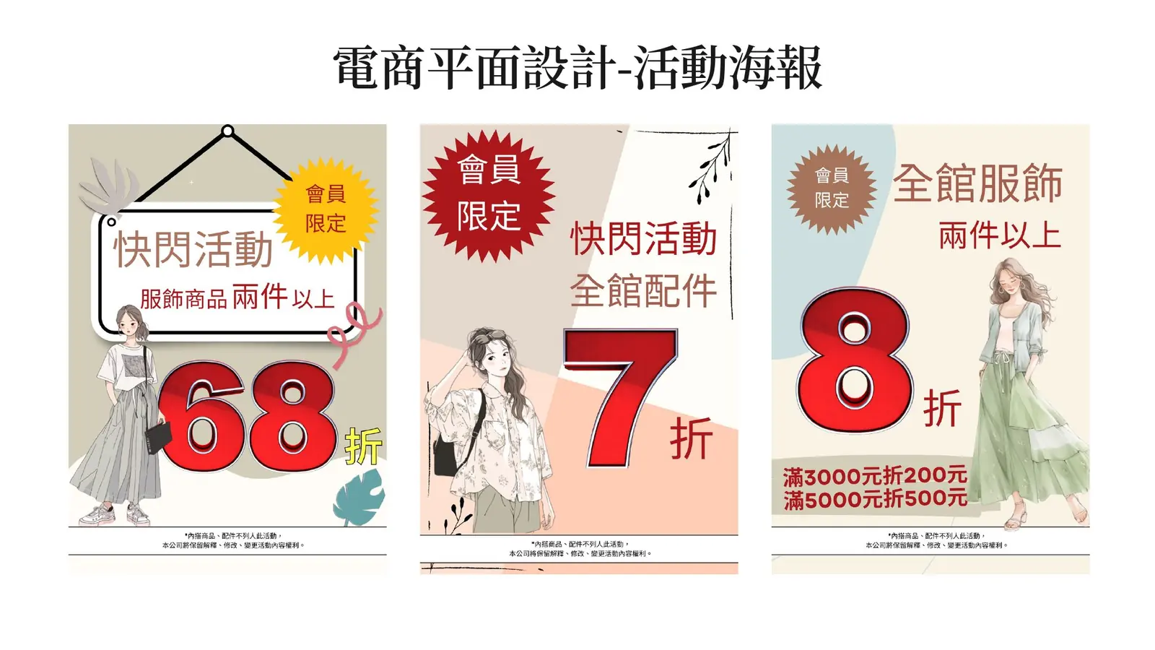
活動海報
36
Notes:
內容與作品圖片整理自李宛容提供的 41 頁作品集 PDF，第 36 頁。

Slide 37
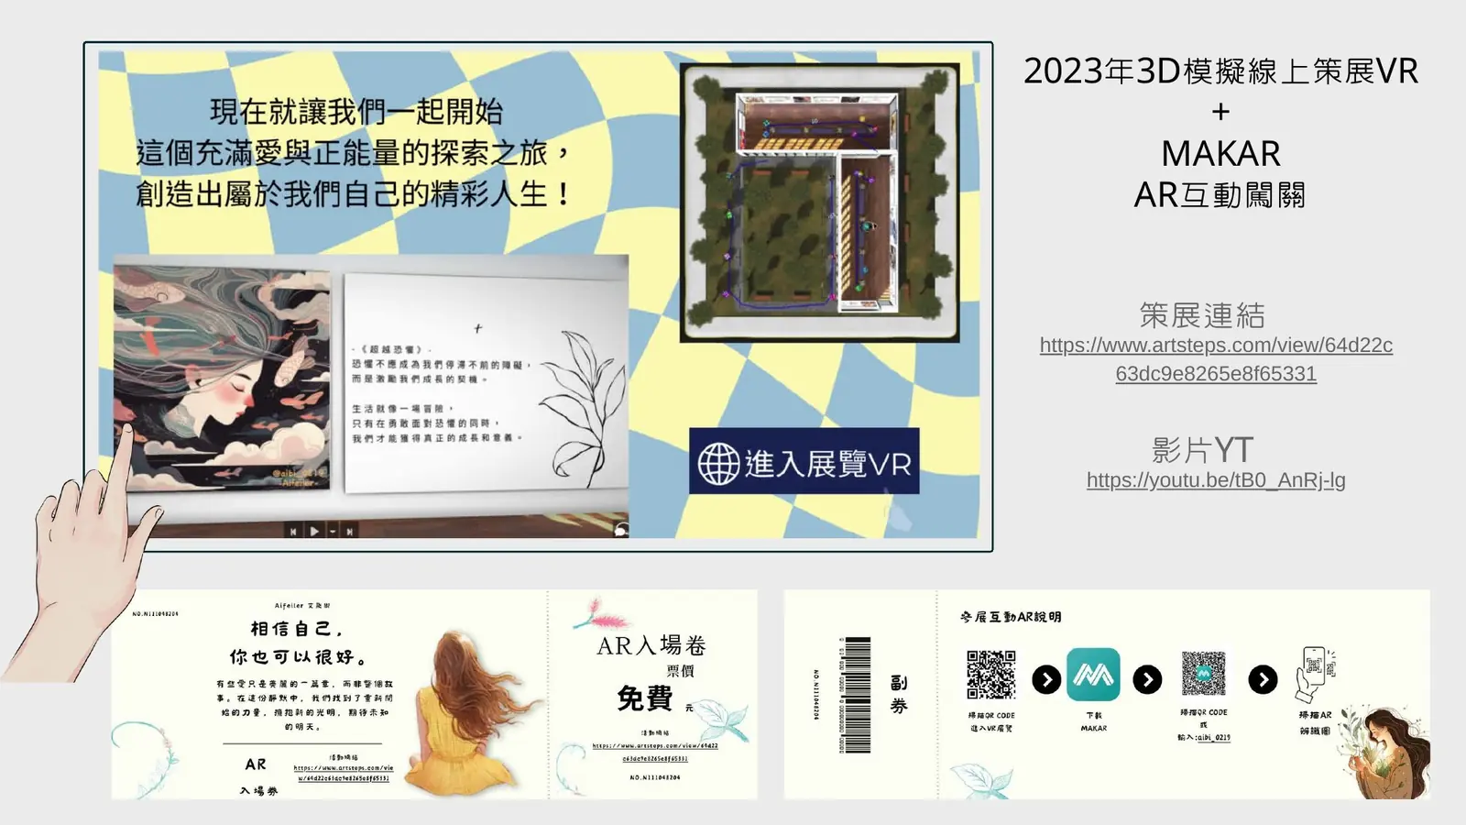
AR／VR
37
Notes:
內容與作品圖片整理自李宛容提供的 41 頁作品集 PDF，第 37 頁。

Slide 38
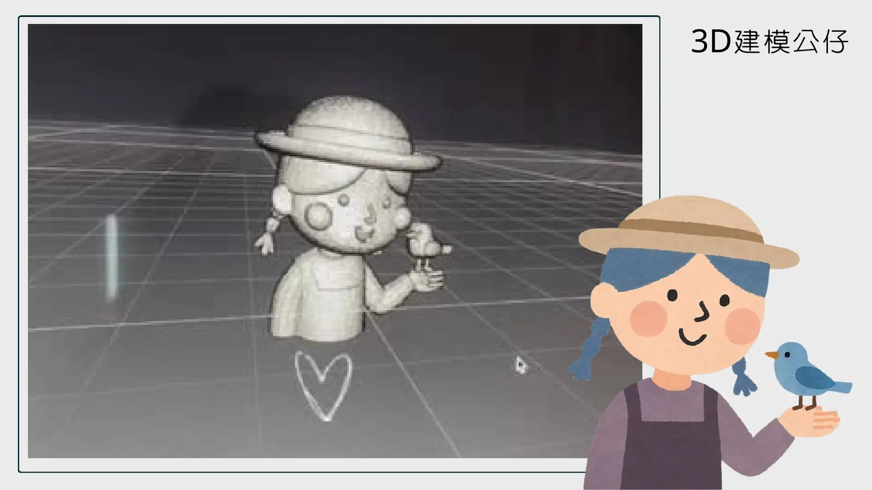
3D 建模
38
Notes:
內容與作品圖片整理自李宛容提供的 41 頁作品集 PDF，第 38 頁。

Slide 39
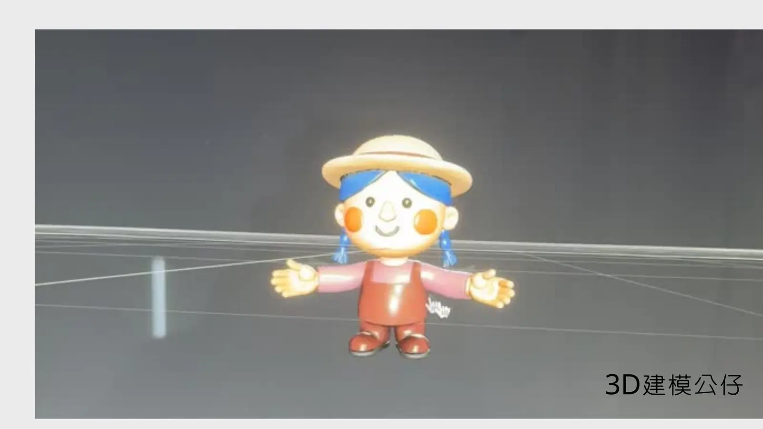
3D 建模
39
Notes:
內容與作品圖片整理自李宛容提供的 41 頁作品集 PDF，第 39 頁。

Slide 40
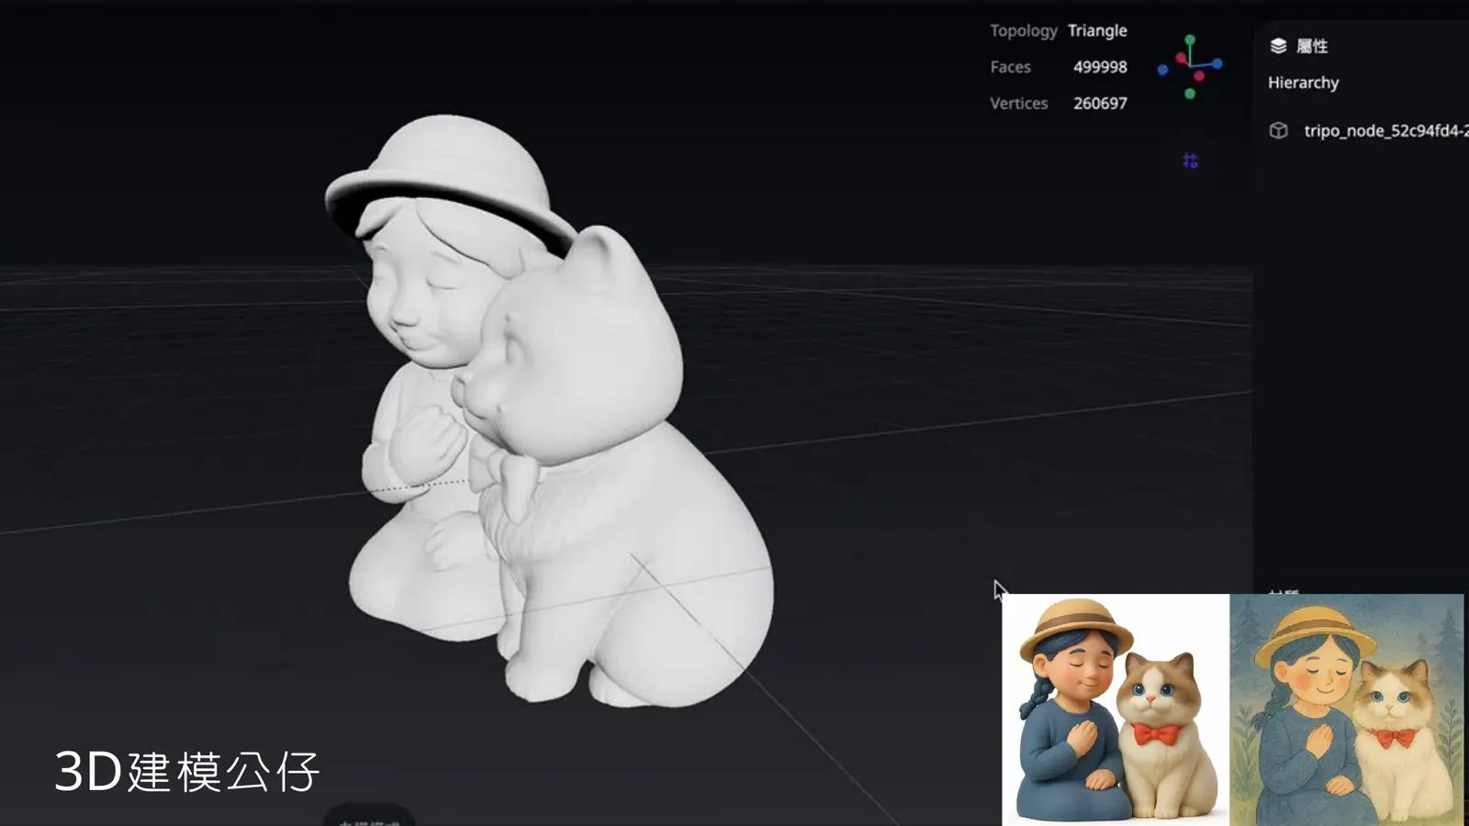
3D 建模
40
Notes:
內容與作品圖片整理自李宛容提供的 41 頁作品集 PDF，第 40 頁。

Slide 41
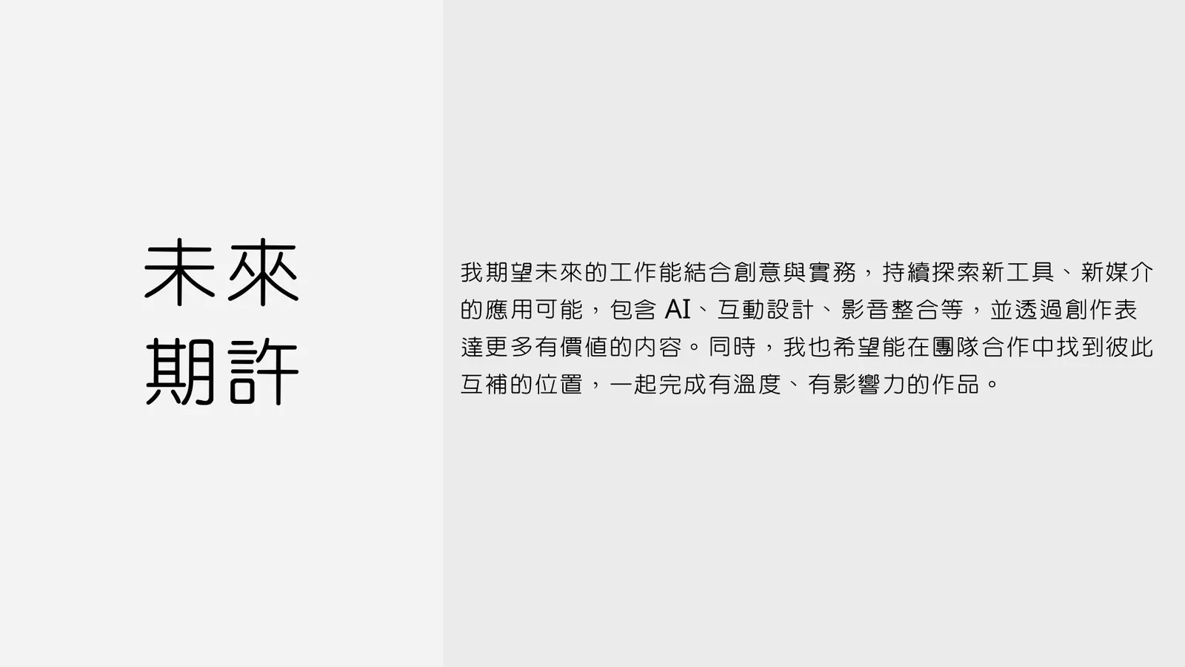
未來期許
41
Notes:
內容與作品圖片整理自李宛容提供的 41 頁作品集 PDF，第 41 頁。

